Slide 1
LEARNING HOW TO WORK WITH APIs
Ali Hesaraki
Step5

Slide 2
چیکار میخوایم کنیم ؟
میخوایم یه پروژه بسازیم که اطلاعات هر کشوری که انتخاب کردیم را بهمون بده .
چی مثلا ؟
پرچم، جمعیت ، زبان ، آب و هوا و موقیعتش روی گوگل مپ ...

Slide 3
چجوری اینکار کنیم؟
راه سخت :
برای همه کشور ها بیایم کد ها رو بنویسیم و مشخصات وارد کنیم !
راه آسون :
از api استفاده کنیم . (یه سری ادم قبلا راه سخت رفتن و اونا رو میخوان آماده به ما بدن ☺ )

Slide 4
به چی نیاز داریم ؟
Html
bootstrap
jquery + ajax

Slide 5
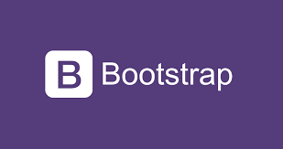
Bootstrap
-Bootstrap یک مجموعه ابزار HTML / CSS/ JS منبع باز و رایگان است.
هنگامی که توسعه دهنده وب این فایل‌ها را به صفحه متصل می‌کند، تعداد زیادی کلاس و اجزای آماده برای طرح بندی در دسترس قرار می‌گیرد.
-از بوت استرپ برای ایجاد و طراحی وب سایت‌های ریسپانسیو در زمان کم استفاده می‌شود.
- به دو روش میشه به پروژه اضافه اش کرد :
فایلش دانلود کنیم و در پوشه مدنظر بزاریم و لینکش بدیم به html .
از لینک آماده داخل سایتش استفاده کنیم . cdn

Slide 6

jQuery
jQuery یک کتابخانه سبک وزن برای جاوا اسکریپت است.
با حجم کد کمتر بیشترین کار را انجام می‌دهد. “Write less do more“
ابتدای همه ی کدهای jquery با علامت دلار $ شروع میشود.
نیاز به حفظ کدها نیست هر مبحثی خواستیم فقط سرچ میزنیم .
لینک داخل سایتش رو در قسمت head کپی میکنیم و اضافه میشه به پروژه .
یا فایلش دانلود میکنیم و به پروژه اضافه میکنیم .

Slide 7
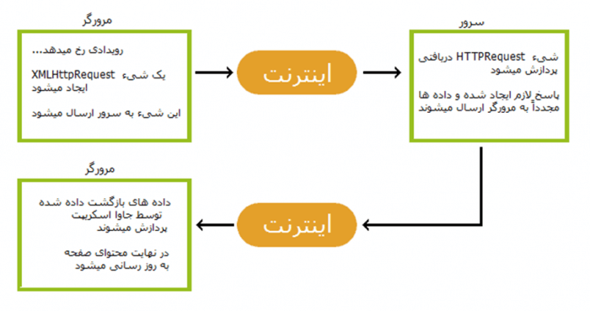
ajax
تکنیکی جهت ساخت صفحات پویا و سریع است که می تواند بدون لود شدن کل صفحه، بخشی از آن را به آپدیت و آن را به سرور ارسال کند.

Slide 8
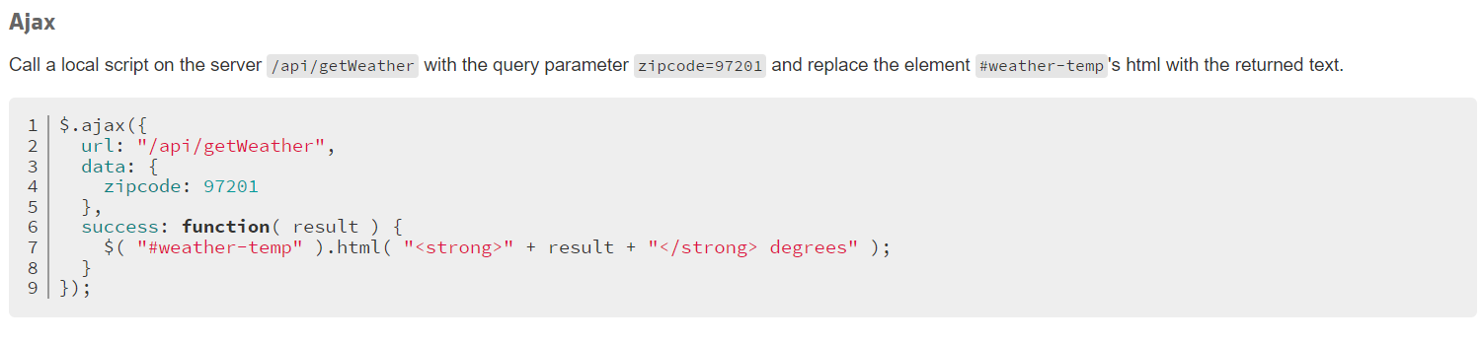
ajax

Slide 9
سایت هایی که لازم داریم
https://restcountries.com/
https://openweathermap.org/api
maps.googleapis.com

